Slide 1
Docker контейнеризация
ИНДИВИДУАЛЬНЫЙ ПРОЕКТ
ИСП131
Хаксар М.Н
Руководитель ИП
ЛОМАЧЕНКОВА А.И.

Slide 2
ВВЕДЕНИЕ
Цель данного проекта:
Задачи:
1.
Актуальность темы:

Slide 3
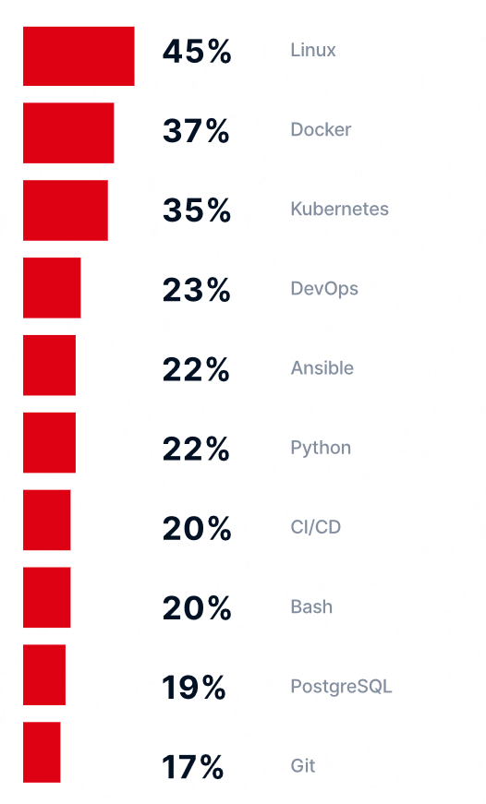
Актуальность
Топ 10 самых востребованных навыков на Российском рынке вакансий

Slide 4
ТЕОРИТИЧЕСКАЯ ЧАСТЬ

Slide 5
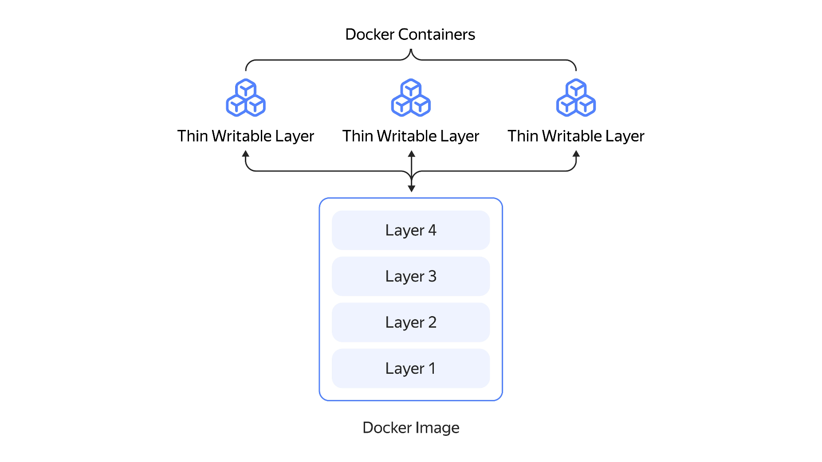
Теоретическая часть

Slide 6
ПРАКТИЧЕСКАЯ ЧАСТЬ

Slide 7
Практическая часть

Slide 8
Заключение
.

Slide 9
Список литературы
.

Slide 10
Спасибо за внимание

